Slide 1
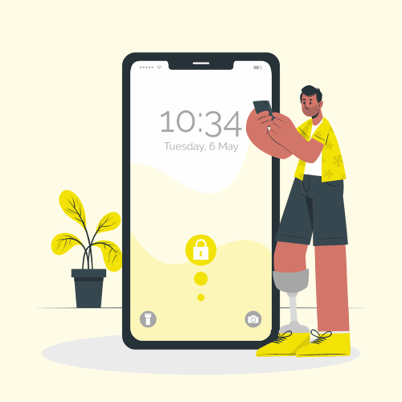



Acompanhe de casa...
...E todas as notícias do seu time
Realize o cadastro no site
...Todas as partidas...

Slide 2


